Slide 1
ML Classic Команда Cats
Состав команды:
Зайнулин Владислав
Шепилов Степан
Лушов Павел
Куратор:
Косинцев Андрей,
Ведущий дата аналитик

Slide 2
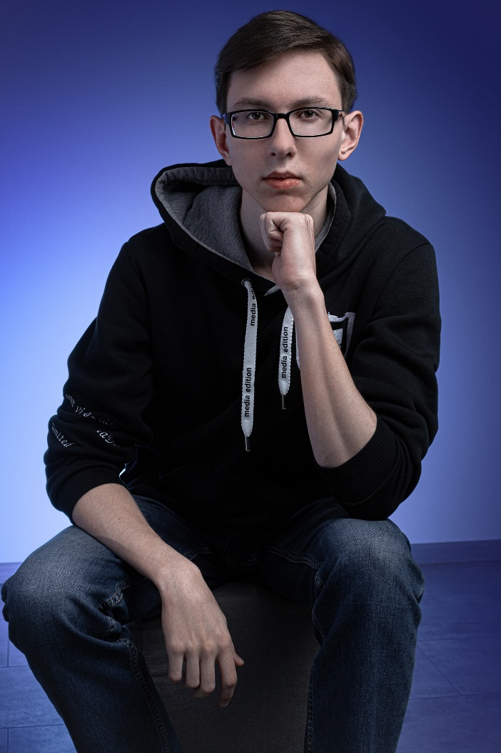


Зайнулин Владислав
ТГУ, ИПМКН (2021-2025)
Фото/видеосъёмка
Задумчивый кот

Slide 3
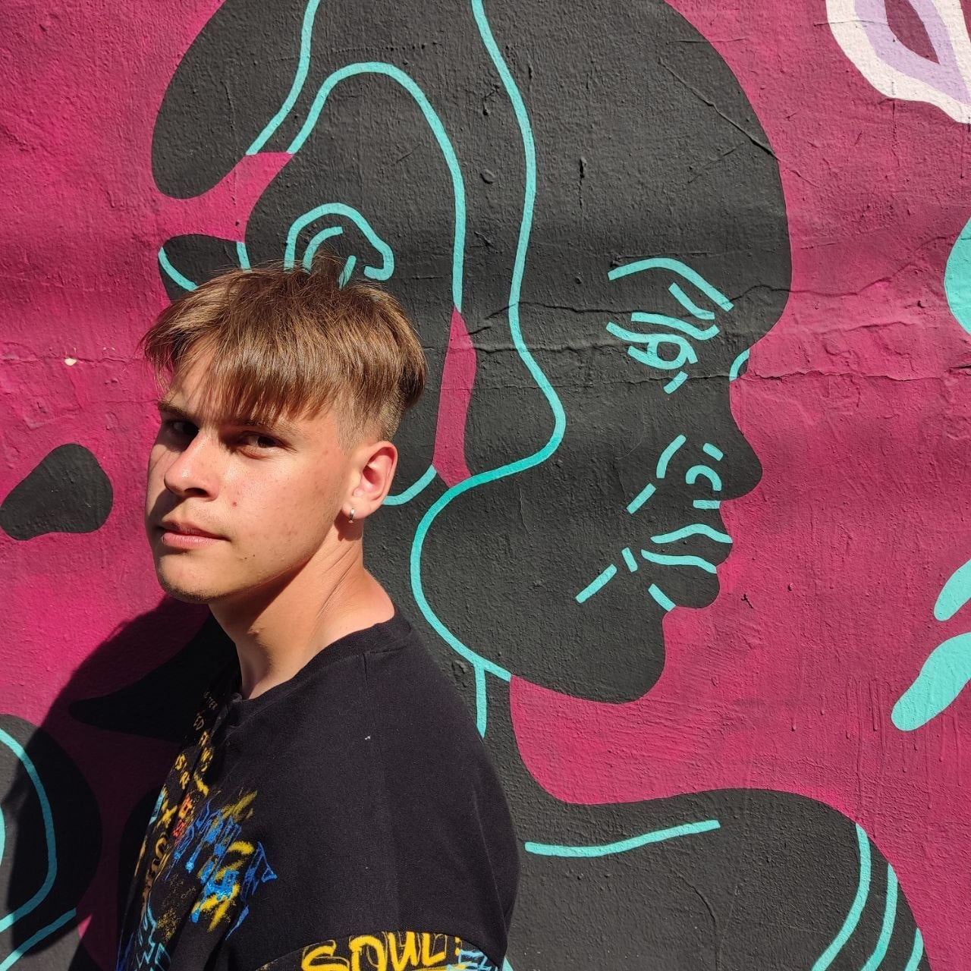

Шепилов Степан
ТГУ, ИПМКН (2023-2027)
Исследовать данные
Кот банкир

Slide 4
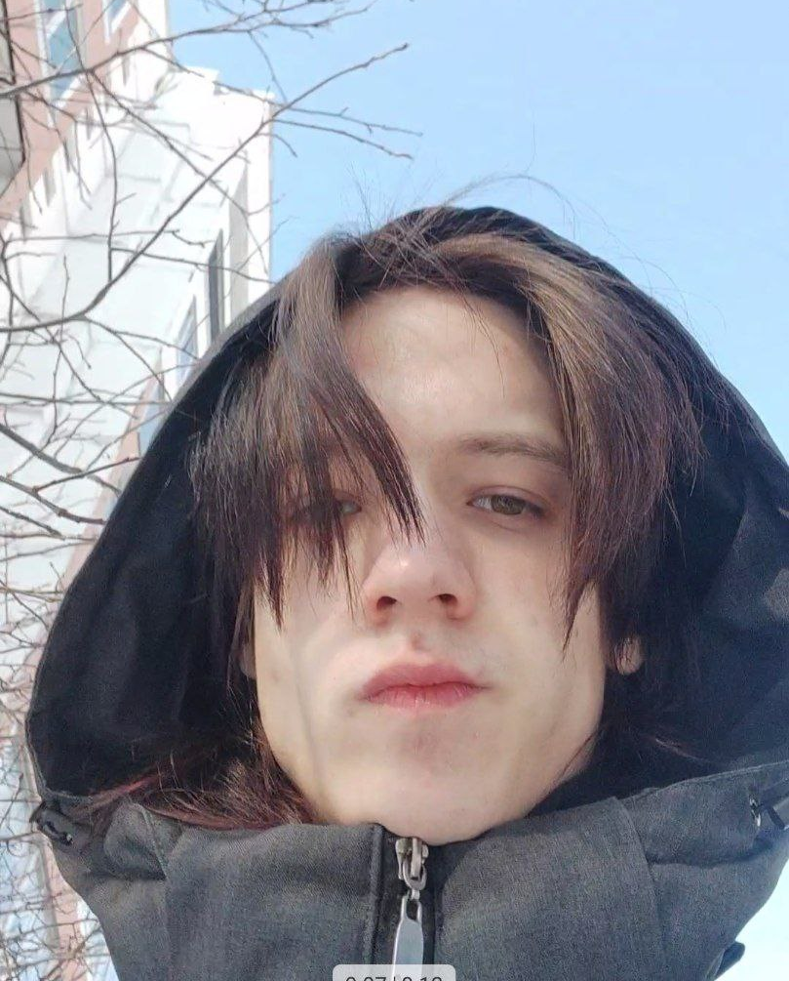

Лушов Павел
ТГУ, ИПМКН (2023-2027)
Музыка
Кот бизнесмен
Теперь я платёжеспособен

Slide 5
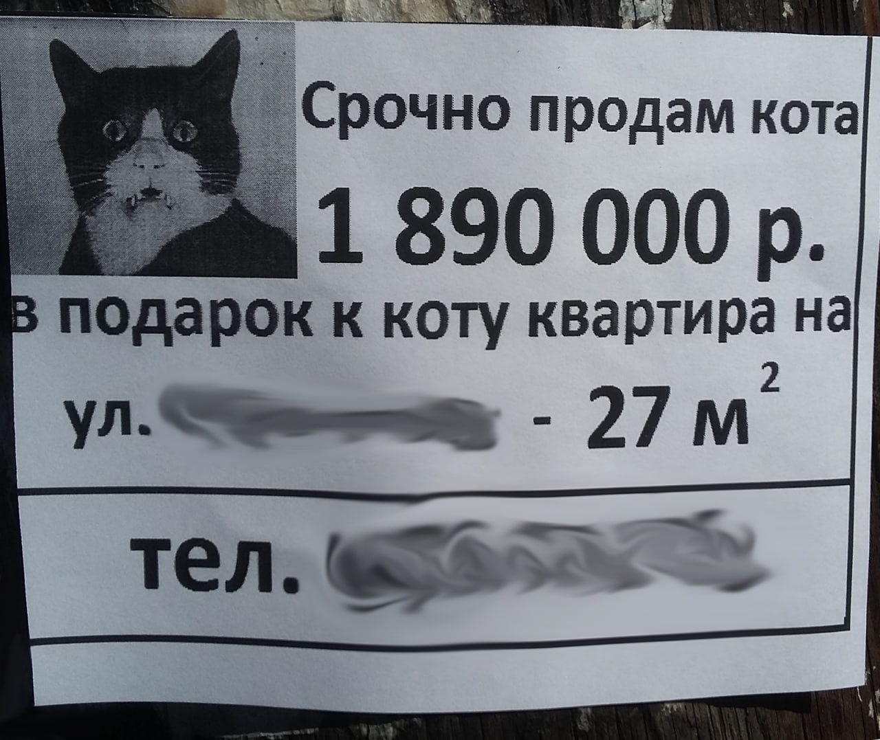

Задача

Slide 6

EDA
1
Провести первичный анализ данных
2
Проанализировать каждый из признаков
3
Сделать выводы

Slide 7
Первичный анализ
01
02
03
Пропуски
Дубликаты
Описание признаков
04
05
Типы данных
Размерность данных

Slide 8
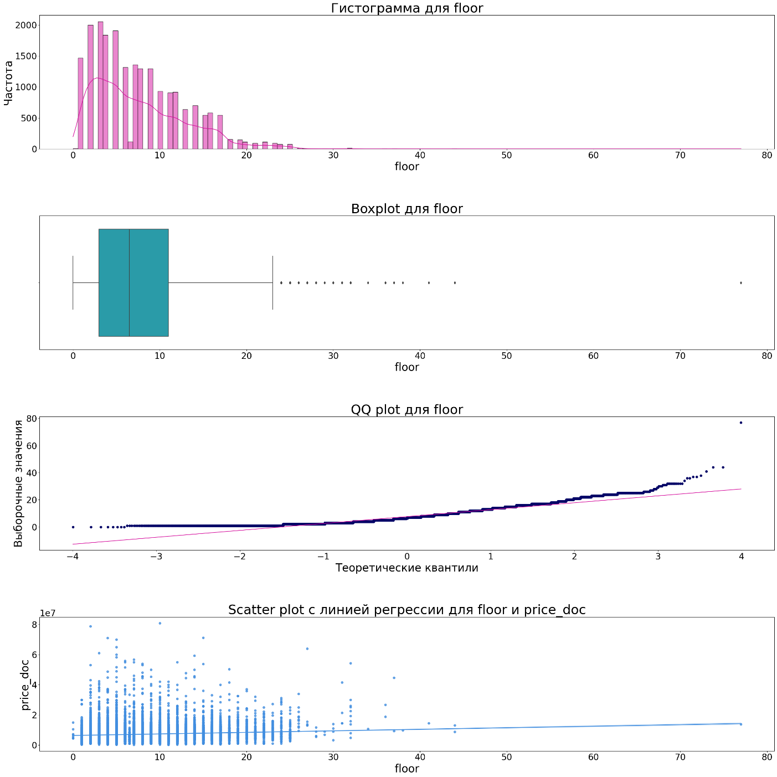

Анализ признаков
Распределение
Hist, boxplot, qq plot, countplot, donut
1
2
Статистика
Describe, тест Колмогорова-Смирнова, тест Манна-Уитни, VIF, heatmap
Связь с таргетом
Scatter plot, корреляция, ANOVA
3

Slide 9

Общие выводы
Присутствуют замаскированные пропуски
Часть признаков отскейлены
1
4
1
Присутствуют дубликаты
Распределение факторов в выборках схожее
2
5
Присутствуют очевидные выбросы
6
Странные значения таргета
3

Slide 10
Предобработка данных
Делаем признак ID_railroad_station_avto категориальным
Заменяем все значения 0.0 у metro_min_avto на NaN
Удаляем признак cemetery_km
Заменяем все значения у build_year меньше 1147 и больше 2024 на медиану
Заменяем все значения у full_sq меньше 8 и больше 1000 на медиану
Заменяем значения в build_year, которые больше year, на медиану
Заменяем у floor значение 77.0 на NaN
Заменяем все значения у state больше 4 на NaN

Slide 11
Feature Engineering
Соотношение площади кухни к общей площади$=\frac{\text{kitch}\text{_}\text{sq}}{\text{full}\text{_}\text{sq}}$
Отношения площади квартиры к числу комнат$=\frac{\text{full}\text{_}\text{sq}}{\text{n}\text{u}\text{m}\text{_}\text{room}}$
Возраст квартиры$=$ year – build_year

Slide 12

Модели
params = {
‘eval_metric’ : ‘RMSE’, ‘random_seed’ : 42, ‘iterations’ : 5000, ‘depth’ : 7, ‘learning_rate’ : 0.025, ‘loss_function’ : ‘RMSE’
}
 | CatBoost | LightAutoML | LightGBM | XGBoost
Результат | 2810470 | 2878248 | 2890888 | 3055615

Slide 13

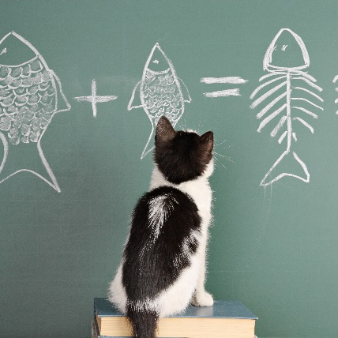
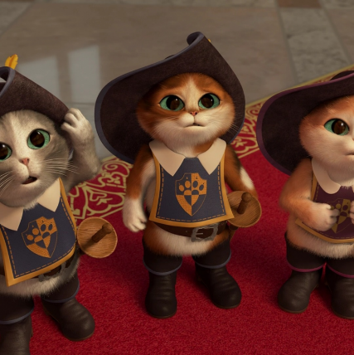

Впечатления от интенсива
1
2
3
4
Кураторы гигачады
Лекции лучше, чем в ВУЗе
Командная работа
Спасибо Андрею

Slide 14

Хотим быть частью команды ЦФТ!!!
Ссылка на ноутбук
Обязательно зацените его!

